Slide 1
Экскурсия по музею Железнодорожного района

Slide 2
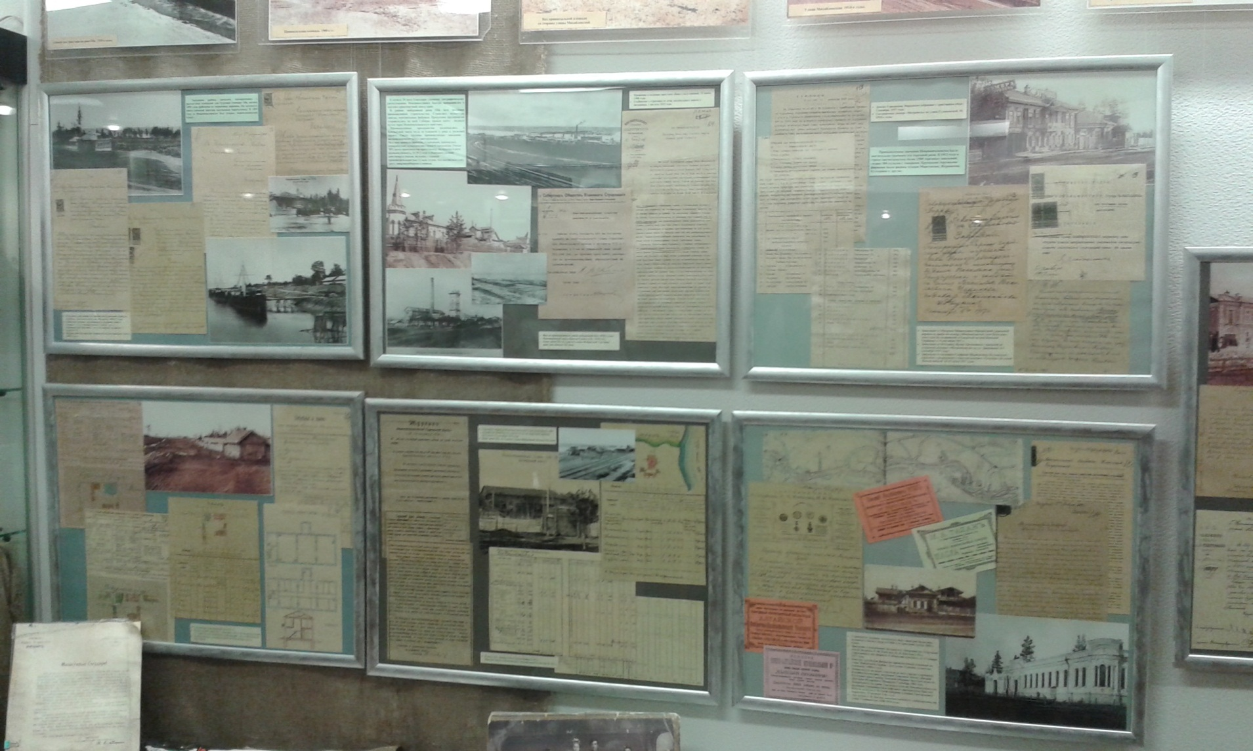
Уголок истории

Slide 3
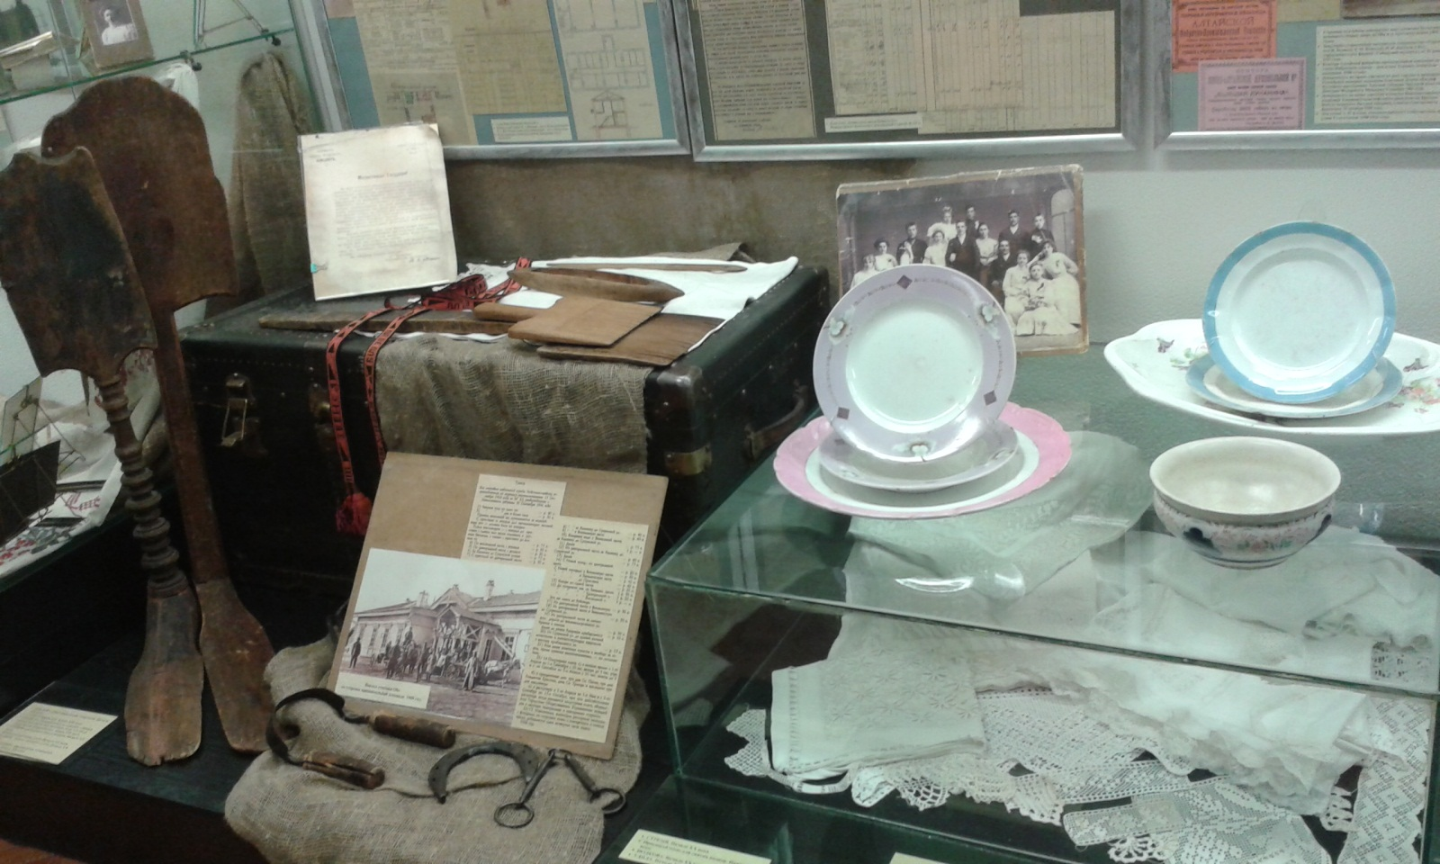
Необходимые в каждой семье принадлежности.

Slide 4
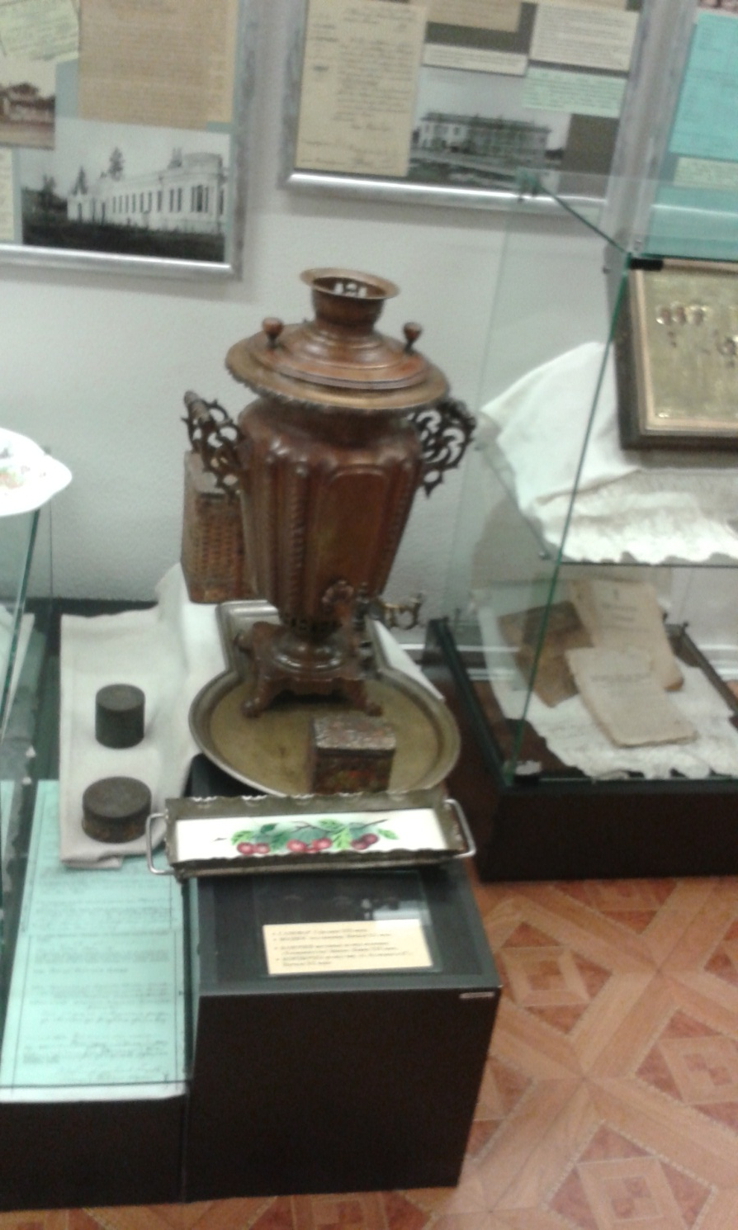
В те времена такой самовар мог быть только у богатой семьи.
Друзья приходили по вечерам к хозяевам и распивали чай и рассказывали увлекательные истории

Slide 5
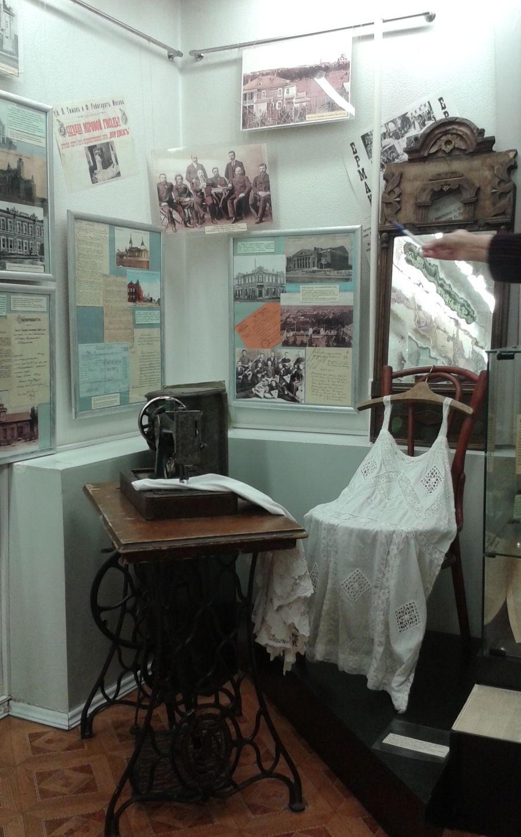
Каждая девушка мечтает о своем личном уголке дома.
Была собственная ручная машинка , на которой она шила себе великолепные платья .

Slide 6
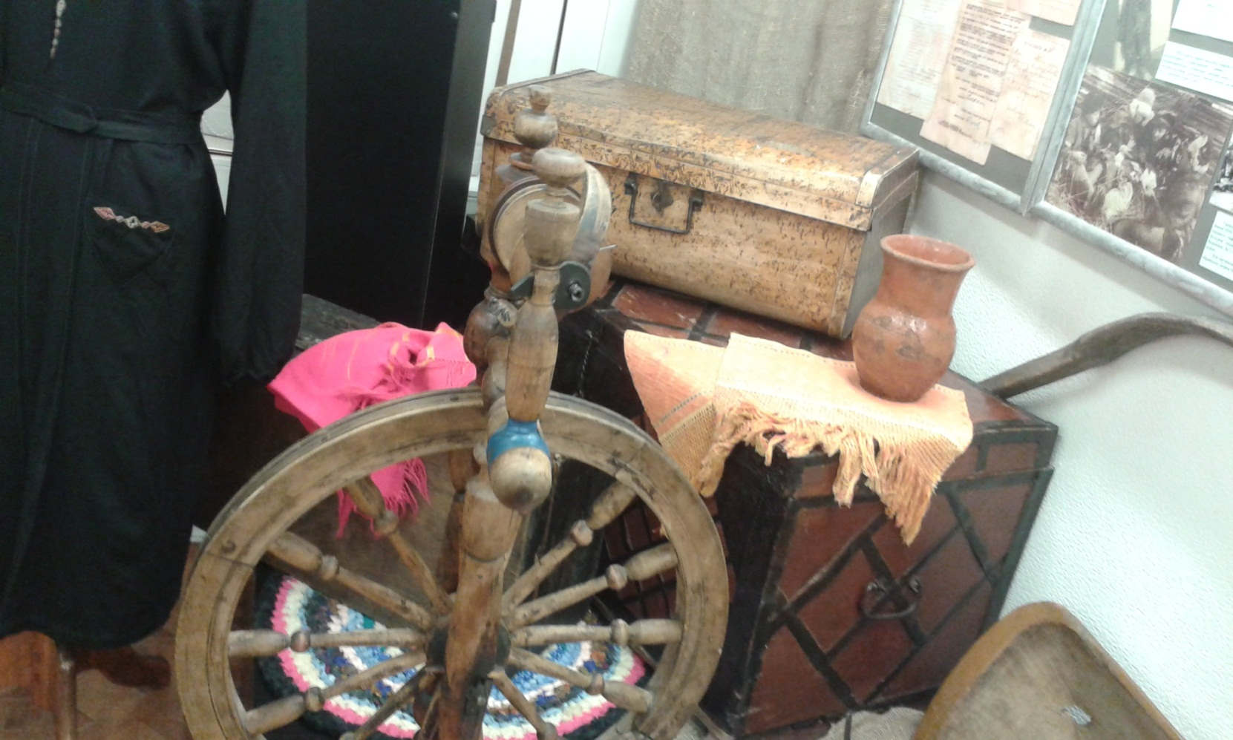
В таких сундуках хранилась одежда

Slide 7
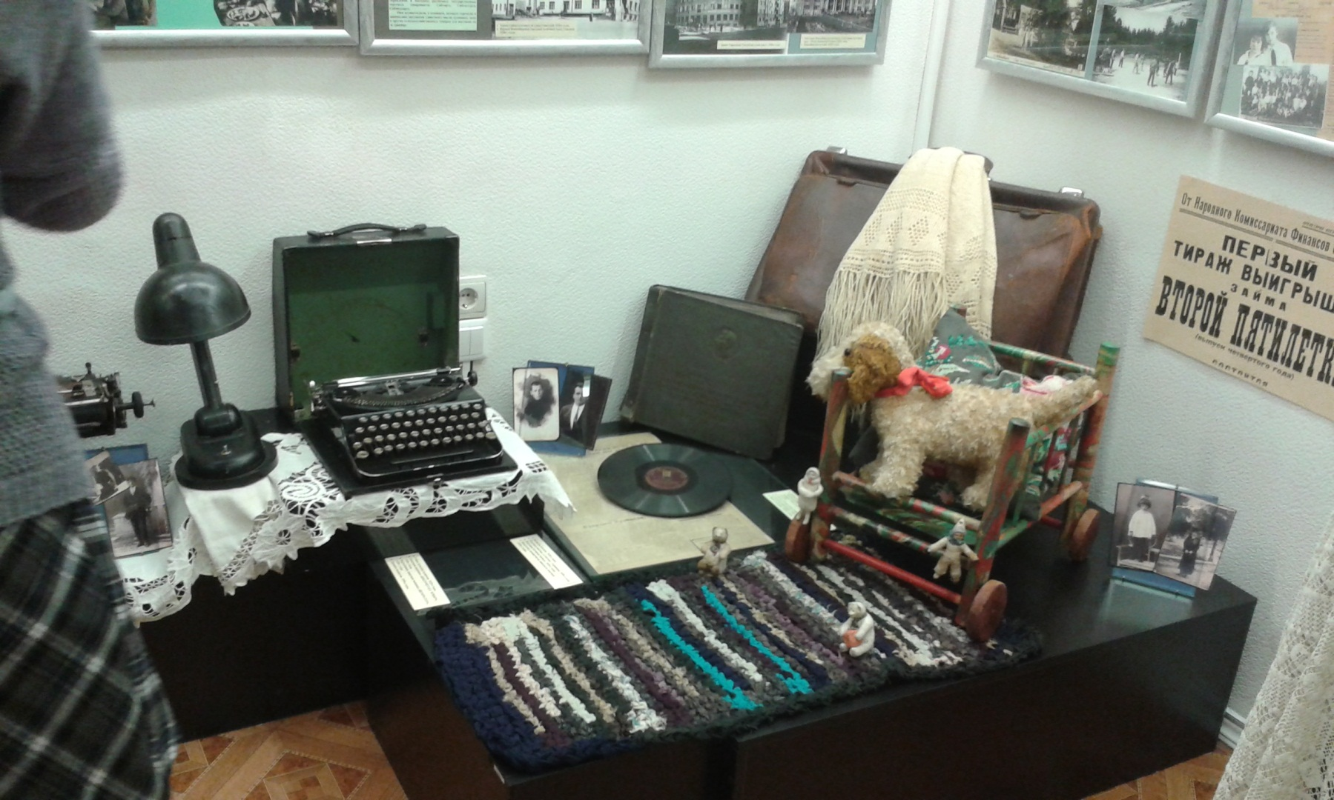
Детский уголок

